Slide 1

7. 기본 CRUD게시판 유형
홍필두 교수
(기업업무PGM1)

Slide 2
주요내용
간단한 게시판 구현
시스템 요건분석
분석 설계
게시판 정적 페이지 구성
게시판 구현
재고상황 시스템 구현
1

Slide 3
1. 강의 들어가기
학습목표 제시
기존 게시판을 분석하여 구현할 게시판의 요건을 정의할 수 있다.
게시판을 구현하기 위하여 분석과 설계를 할 수 있다
기본적 게시판 기능을 구현 할 수 있다.
2

Slide 4
2. 생각해볼 문제 및 용어
학습 전 생각해볼 문제
다음 주제에 대하여 본인이 인터넷 조사를 통하여 간단히 정리해 봅시다.
일반 홈페이지에서 자유게시판을 이루는 화면을 조사해 봅시다
게시판의 필요한 기능이 어떤 것이 있는지 고민해 봅시다
3

Slide 5


3. 이해하기
1. 요건 정의
1) 기존 시스템 분석 - 목록 보기(1)
자유게시판 첫 화면은 게시된 글의 목록을 보여줌
목록 보기에서는 새 글을 등록하거나 조회 글 하나를 보는 것이 가장 큰 기능임
4

Slide 6
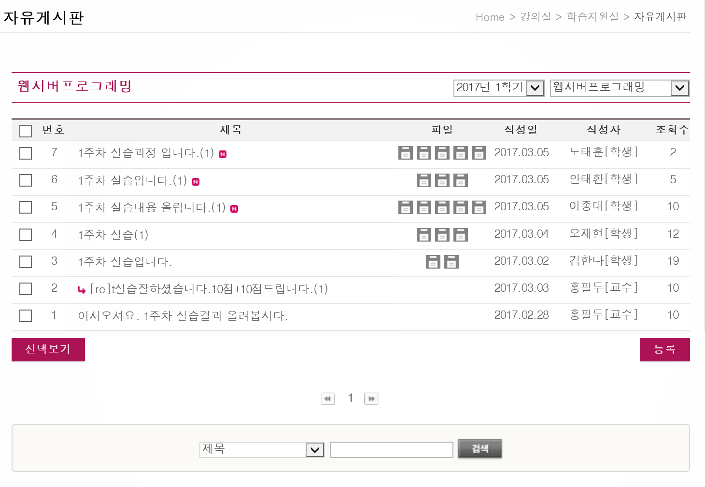
3. 이해하기
1. 요건 정의
1) 기존 시스템 분석 - 목록 보기(2)
조회 수 표시
파일 업로드
새 글(New) 표시
한 줄 댓글
목록 보기 방식
댓글
새 글 입력
검색 기능
5

Slide 7

3. 이해하기
1. 요건 정의
2) 기존 시스템 분석 - 글 보기(1)
목록에서 하나의 게시글 선택 시 글 내용을 보는 화면으로 이동함
조회글을 보거나 조회글을 보고 답변을 달 수 있음
6

Slide 8
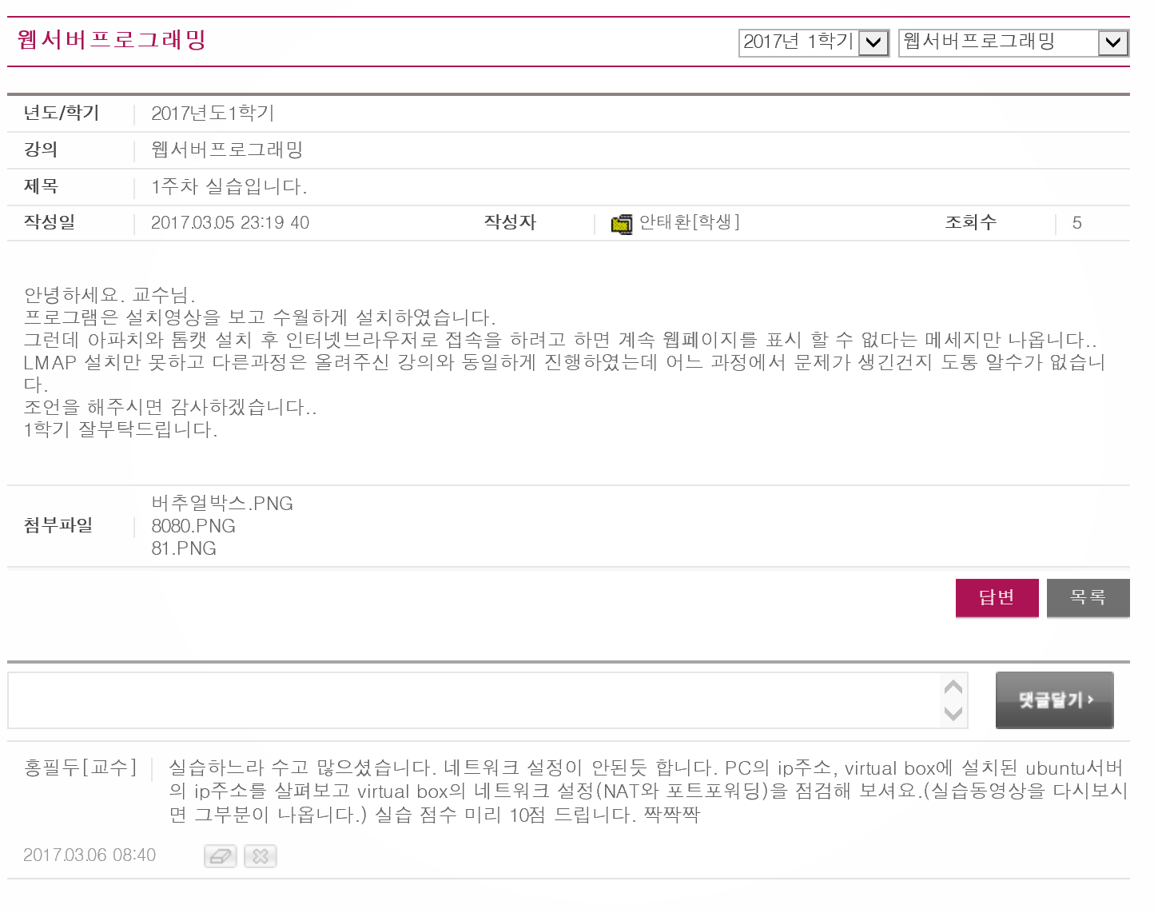
3. 이해하기
1. 요건 정의
2) 기존 시스템 분석 - 글 보기(2)
조회수
파일 업로드
댓글
한 줄 댓글
7

Slide 9
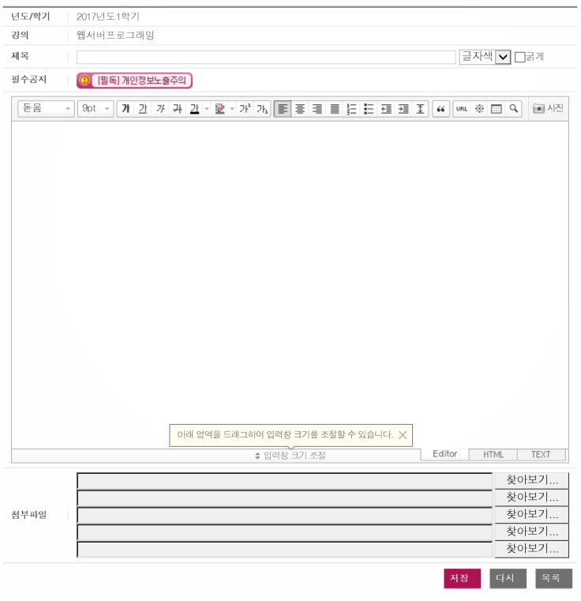
3. 이해하기
1. 요건 정의
3) 기존 시스템 - 새 글 쓰기
목록에서 동록 버튼을 누르면 새 글을 쓸 수 있는 화면으로 이동함
새 글을 쓰고 등록, 첨부파일도 같이 등록할 수 있음
파일 업로드
8

Slide 10
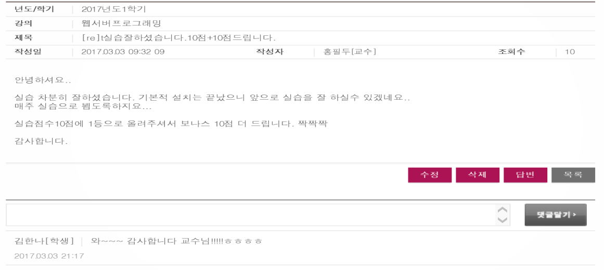
3. 이해하기
1. 요건 정의
4) 기존 시스템 분석 - 글 수정
해당 게시물이 본인 게시물이라면 글 보기 화면에서 수정과 삭제를 할 수 있는 화면으로 이동이 가능함
해당 글 수정과 삭제가 가능, 수정 화면에 가서도 삭제하게 할 수도 있음
수정, 삭제
9

Slide 11
3. 이해하기
1. 요건 정의
5) 주요 프로세스 흐름
일반적 게시판의 주요 프로세스 흐름
글 목록
글 보기
(한 개 항목)
글 추가(화면)
글 수정(화면)
글 쓰기(동작)
글 삭제(동작)
10

Slide 12
3. 이해하기
1. 요건 정의
6) 요건 정의(1)
기능을 이해하면서 점진적으로 구현하기로 함
1차 구현
글 목록, 글 보기, 글 신규, 글 수정, 글 삭제
기타 파일 올리기, 검색 등 기능은 생략함
2차 구현
기존 간단한 게시판을 수정하여 댓글이 가능하도록 수정 및 추가 개발, 조회 수 표시
11

Slide 13
3. 이해하기
1. 요건 정의
6) 요건 정의(2)
글 목록
글 보기
(한 개 항목)
글 추가
(화면)
글 수정
(화면)
글 쓰기
(동작)
글 삭제
(동작)
수정
수정
글 목록
글 보기
(한 개 항목)
수정
수정
신규
글 추가
(화면)
글 수정
(화면)
댓글 추가(화면)
수정
수정
글 쓰기
(동작)
글 삭제
(동작)
12

Slide 14
3. 이해하기
2. 분석 및 설계
1) 데이터베이스 설계
게시판의 내용을 저장할 데이터베이스를 설계함
1차적으로 제목, 입력 시간, 내용과 고유키 값을 설계함
테이블 생성
create table gongji( id int not null primary key auto_increment,
title varchar (70),
date date,
content text)
DEFAULT CHARSET=utf8;
구분 | 설명
gongji | 공지사항 테이블
id int not null primary key auto_increment | Id는 게시판 레코드의 고유키 값으로 게시판 글 생성 때마다 자동 증가함(mysql 기능 이용)
title varchar (70), | 공지사항 제목은 70자 정도
date date | 공지사항 입력 일자
content text | 내용은 text타입으로 글을 저장하는 DB필드 타입
13

Slide 15
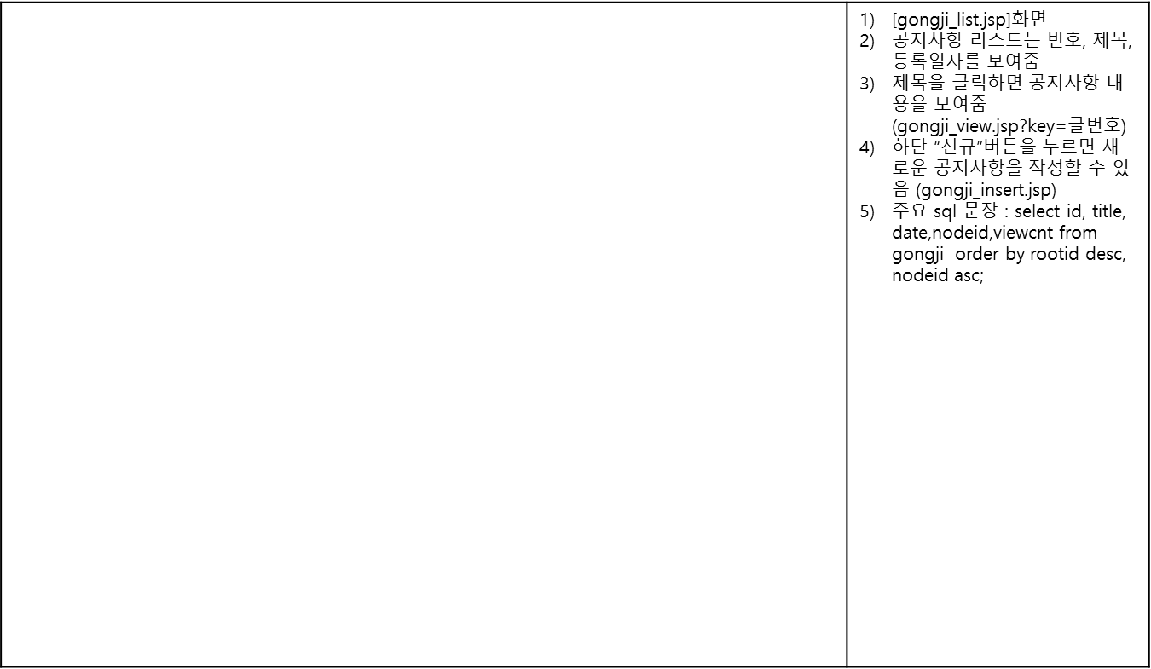
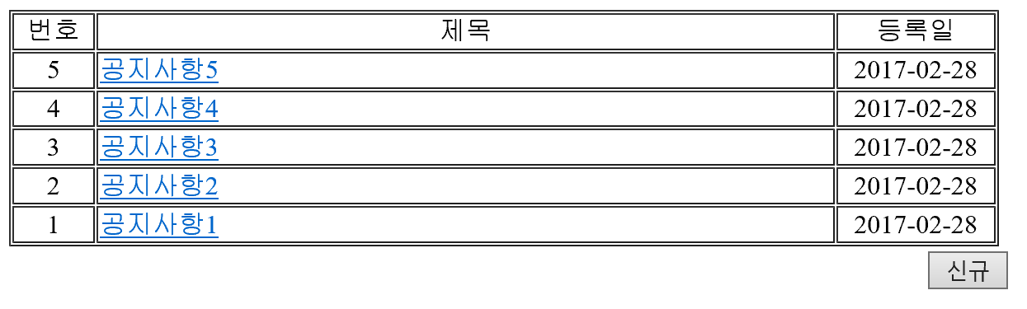
3. 이해하기
2. 분석 및 설계
날짜가 2017인데 여러분이 열심히 해서
교수님이 요즘 날짜로 캡처를 따서 강의 교안 개정판 작성할 꺼야
전통의 강의 교안
2) 화면/기능설계 – 공지사항 리스트
14

Slide 16
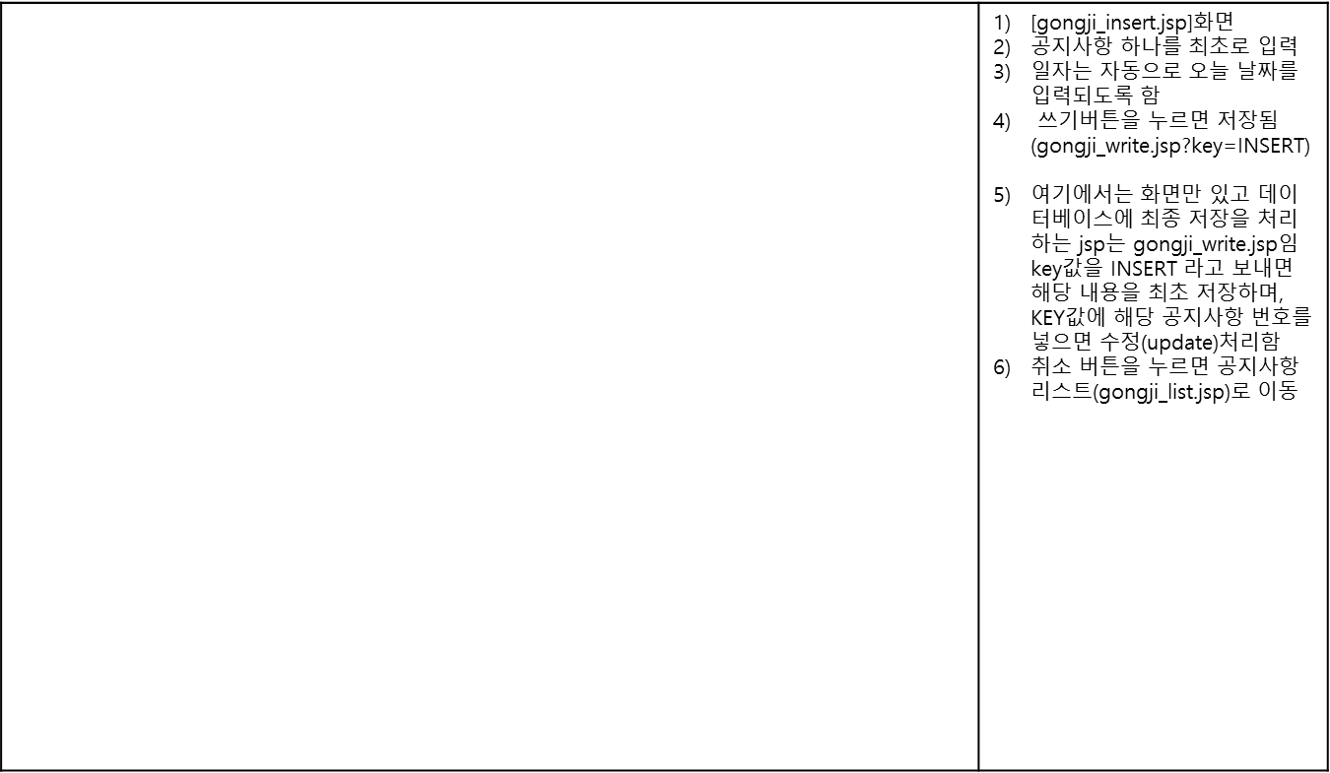
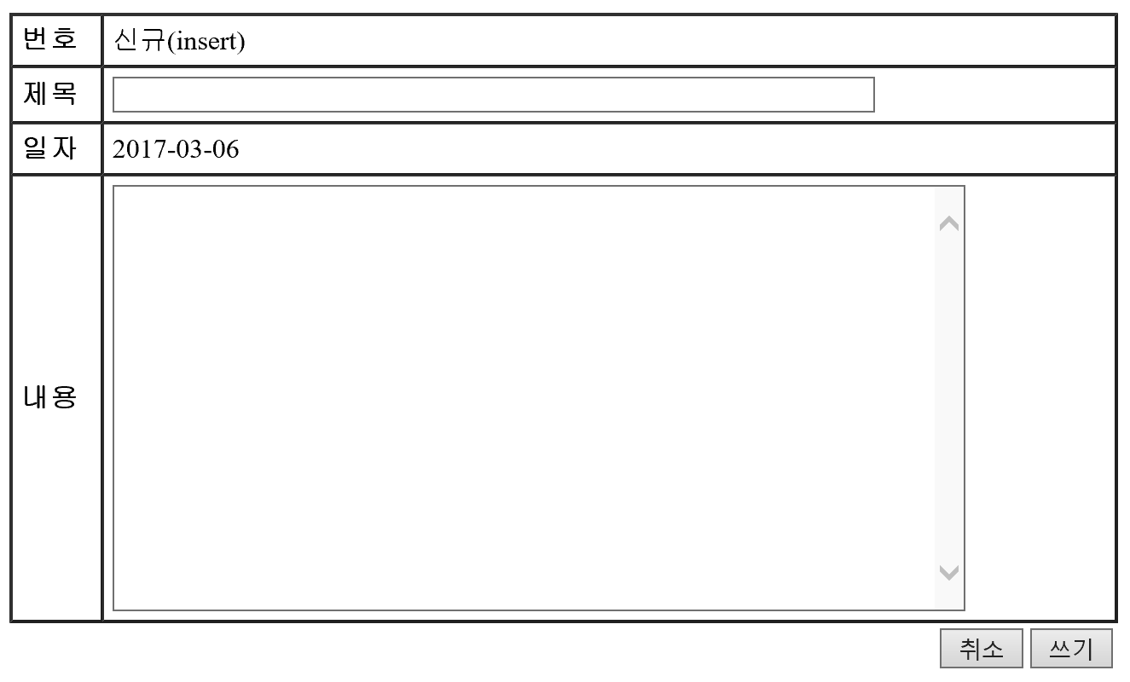
3. 이해하기
2. 분석 및 설계
3) 화면/기능설계 – 새 글 입력
15

Slide 17
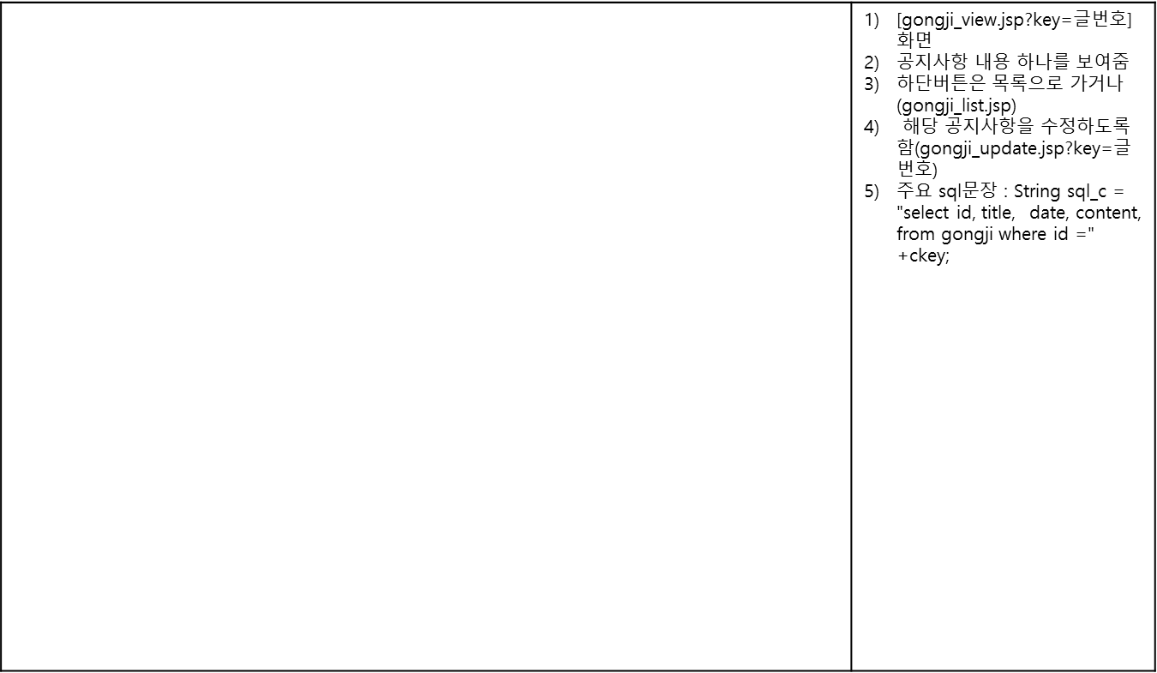
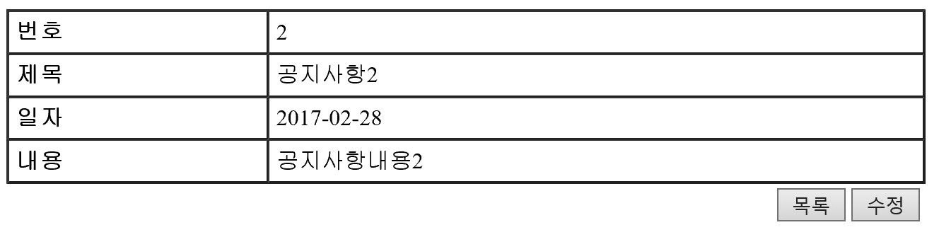
3. 이해하기
2. 분석 및 설계
4) 화면/기능설계 – 글 보기
16

Slide 18
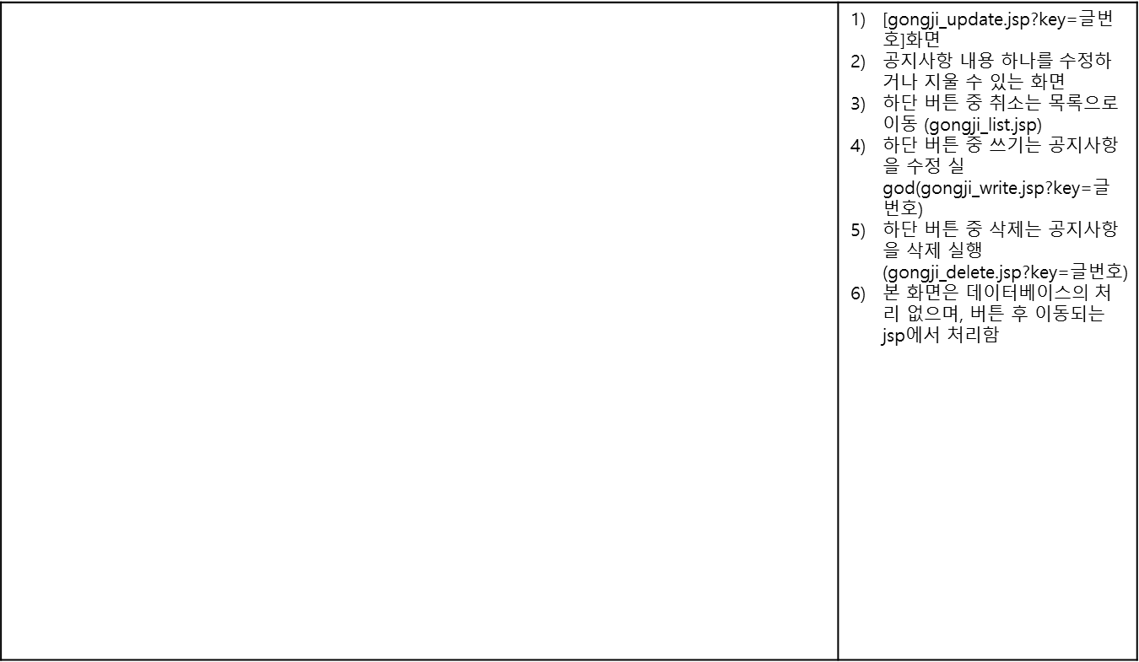
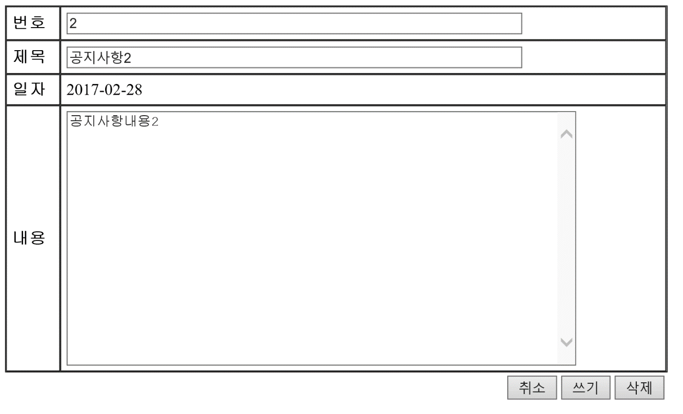
3. 이해하기
2. 분석 및 설계
5) 화면/기능설계 – 글 수정 삭제
17

Slide 19
3. 이해하기
2. 분석 및 설계
6) 프로그램 연관도
글 목록
글 보기(한 개 항목)
gongji_list.jsp
gongji_view.jsp?key=글번호
gongji_insert.jsp
gongji_update.jsp?key=글번호
글 추가(화면)
글 수정(화면)
gongji_write.jsp?(key=글번호/key=INSERT)
gongji_delete.jsp?key=글번호
글 쓰기(동작)
글 삭제(동작)
18

Slide 20
3. 이해하기
3. 구현
1) 구현단계
데이터 베이스 구현
- 사용될 데이터베이스 테이블을 구축한다
- 필요한 데이터가 있다면 Load 한다
정적 홈페이지 구현
먼저 구현할 화면을 JSP코드 없이 순수 HTML문으로 작성
실제로 브라우저 환경으로 접속하고 단위 별 테스트를 진행 할 것
LINK 구현
각 홈페이지들의 LINK관계를 구현하고 정합성 테스트
전체 홈페이지가 정상적으로 처리되는 지 고려
동적 홈페이지 구현
HTML페이지내부에 필요한 JSP코드를 입력함
전체 웹 서버 시스템 완성
19

Slide 21
3. 이해하기
3. 구현
1) 구현단계
먼저 DB테이블을 만들고 테스트데이터를 넣는 jsp를 구현하셔요
makedata.jsp
두 번째 jsp코드가 없는 화면을 만들어 보셔요
gongji_list_H.jsp(리스트), gongji_view_H.jsp(글 하나 보기),
gongji_insert_H.jsp(새 글 추가), gongji_update_H.jsp (글 수정)
세 번째 본격적으로 전체 로직을 구현하는 것입니다.
gongji_list.jsp(리스트), gongji_view.jsp(글 하나 보기),
gongji_insert.jsp(새 글 추가), gongji_update.jsp (글 수정)
gongji_write.jsp(실제 글 추가,수정),gongji_delete.jsp(실제 글 삭제)
20

Slide 22
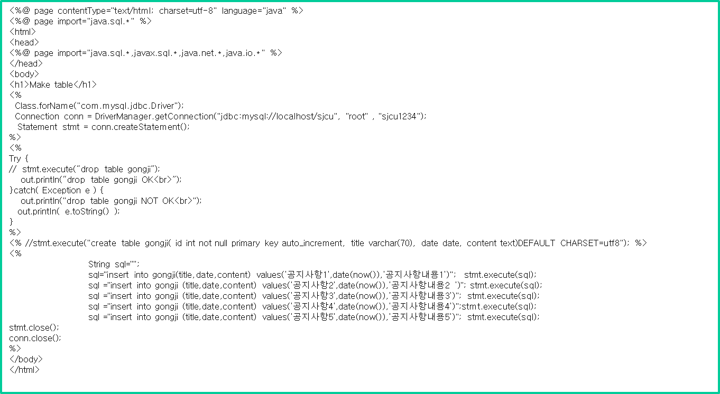
3.이해하기 / 4. 실습하기
데이터베이스 구현
먼저 데이터베이스를 생성 및 기타 연습용프로그램 작성(★ ★ )
makedata.jsp
Notes:
타입을 변환하는 경우에는 형변환을 명시해주는 것이 원칙이지만…
크기가 작은 타입에서 큰타입으로 변환하는 경우에는 형변환을 생략할 수 있습니다.
형변환을 생략했다고 해서 형변환이 안되는 것은 아니고…
실행시에 컴퓨터에 의해서 자동적으로 형변환이 됩니다.
반대로 큰 타입에서 작은 타입으로 형변환하는 경우에는 반드시 명시적으로 형변환을 해줘야합니다.
그렇지 않으면 컴파일 시에 에러가 발생합니다.
큰타입에서 작은 타입으로 변환하는 경우에는 값손실이 발생할 수 있지만,
작은 타입에서 큰 타입으로 변환하는 경우에는 값손실이 발생하지 않기 때문에
형변환을 자동적으로 수행하도록 허용하는 것입니다.
형변환 과정을 그림으로 보면…
Byte를 int로 변환하는 경우에는 1바이트를 4바이트에 저장하는 것이기 때문에
나머지 빈자리 3바이트를 0으로 채우기만 하면 되므로 원래의 값이 손실없이 보존됩니다.
그러나 int를 byte로 변환하는 경우에는 4바이트의 값을 1바이트에 저장하는 것이기 때문에
원래의 4바이트 중에서 앞의 3바이트를 잃게 되므로 값손실이 발생할 수 있습니다.
아래 그림에서 화살표 방향으로의 변환은 형변환을 생략할 수 있다는 것을 의미합니다.
Short과 char는 같은 2바이트이지만 표현할 수 있는 값의 범위가 서로 다르기 때문에 자동형변환이 되지 않습니다.
Long이 8바이트인데도 4바이트인 float로 자동형변환이 되는 이유는
Float가 4바이트이지만, long과는 표현방식이 달라서 더 큰 범위를 표현할 수 있기 때문입니다.
형변환을 할 때는 형변환을 명시적으로 해주면 제일 확실하겠지만,
자동형변환되는 경우에는 생략하는 것이 보다 깔끔한 코딩이 될 것입니다.

Slide 23
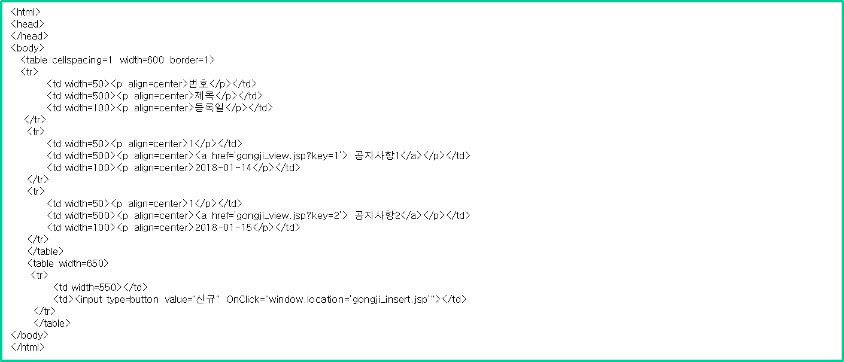
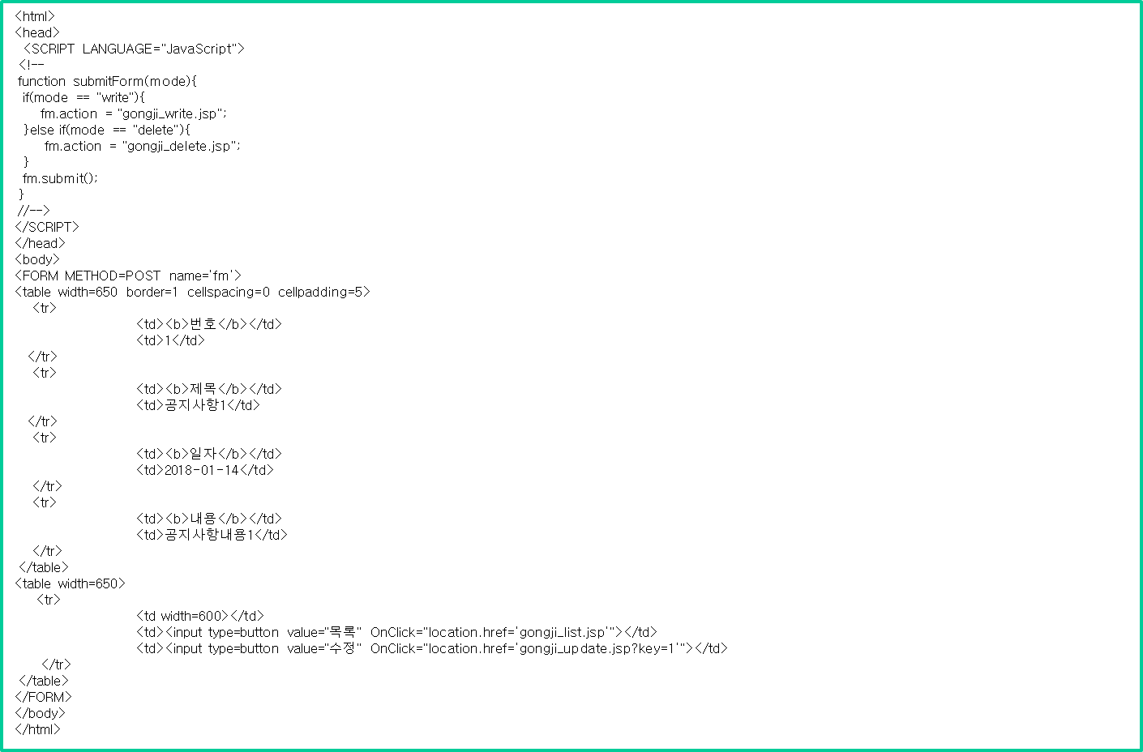
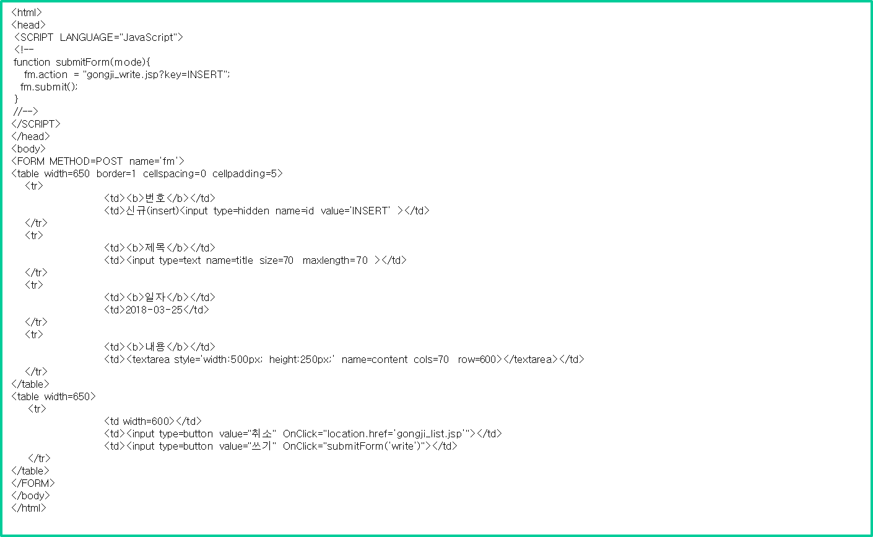
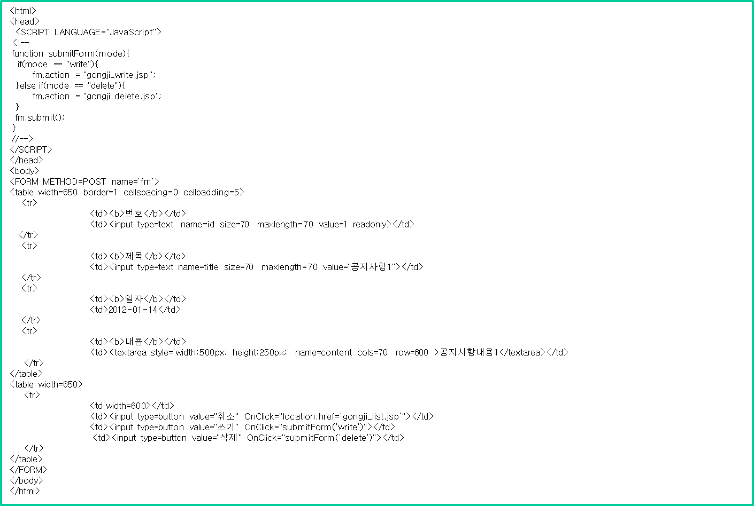
3.이해하기 / 4. 실습하기
정적 페이지 구현
두 번째 jsp코드가 없는 화면을 만들기 (★ ★ )
gongji_list_H.jsp(리스트)
gongji_view_H.jsp(글 하나 보기)
gongji_insert_H.jsp (새 글 추가)
gongji_update_H.jsp (글 수정)
교수님은 소스를 설명할 것..
설명을 듣고 작성하시오
단 그림을 키워서 본다면 당신은 개발자가 아니라 타자수.
Notes:
타입을 변환하는 경우에는 형변환을 명시해주는 것이 원칙이지만…
크기가 작은 타입에서 큰타입으로 변환하는 경우에는 형변환을 생략할 수 있습니다.
형변환을 생략했다고 해서 형변환이 안되는 것은 아니고…
실행시에 컴퓨터에 의해서 자동적으로 형변환이 됩니다.
반대로 큰 타입에서 작은 타입으로 형변환하는 경우에는 반드시 명시적으로 형변환을 해줘야합니다.
그렇지 않으면 컴파일 시에 에러가 발생합니다.
큰타입에서 작은 타입으로 변환하는 경우에는 값손실이 발생할 수 있지만,
작은 타입에서 큰 타입으로 변환하는 경우에는 값손실이 발생하지 않기 때문에
형변환을 자동적으로 수행하도록 허용하는 것입니다.
형변환 과정을 그림으로 보면…
Byte를 int로 변환하는 경우에는 1바이트를 4바이트에 저장하는 것이기 때문에
나머지 빈자리 3바이트를 0으로 채우기만 하면 되므로 원래의 값이 손실없이 보존됩니다.
그러나 int를 byte로 변환하는 경우에는 4바이트의 값을 1바이트에 저장하는 것이기 때문에
원래의 4바이트 중에서 앞의 3바이트를 잃게 되므로 값손실이 발생할 수 있습니다.
아래 그림에서 화살표 방향으로의 변환은 형변환을 생략할 수 있다는 것을 의미합니다.
Short과 char는 같은 2바이트이지만 표현할 수 있는 값의 범위가 서로 다르기 때문에 자동형변환이 되지 않습니다.
Long이 8바이트인데도 4바이트인 float로 자동형변환이 되는 이유는
Float가 4바이트이지만, long과는 표현방식이 달라서 더 큰 범위를 표현할 수 있기 때문입니다.
형변환을 할 때는 형변환을 명시적으로 해주면 제일 확실하겠지만,
자동형변환되는 경우에는 생략하는 것이 보다 깔끔한 코딩이 될 것입니다.

Slide 24
3.이해하기 / 4. 실습하기
동적 페이지 구현(마무리)
세 번째 본격적으로 전체 로직을 구현(★ ★ )
gongji_list.jsp(리스트)
gongji_view.jsp(글 하나 보기)
gongji_insert.jsp(새 글 추가)
gongji_update.jsp (글 수정)
gongji_write.jsp(실제 글 추가,수정)
gongji_delete.jsp(실제 글 삭제)
화면 설계서를 보면 처리해야
할 부분 힌트를 알 수 있다
Notes:
타입을 변환하는 경우에는 형변환을 명시해주는 것이 원칙이지만…
크기가 작은 타입에서 큰타입으로 변환하는 경우에는 형변환을 생략할 수 있습니다.
형변환을 생략했다고 해서 형변환이 안되는 것은 아니고…
실행시에 컴퓨터에 의해서 자동적으로 형변환이 됩니다.
반대로 큰 타입에서 작은 타입으로 형변환하는 경우에는 반드시 명시적으로 형변환을 해줘야합니다.
그렇지 않으면 컴파일 시에 에러가 발생합니다.
큰타입에서 작은 타입으로 변환하는 경우에는 값손실이 발생할 수 있지만,
작은 타입에서 큰 타입으로 변환하는 경우에는 값손실이 발생하지 않기 때문에
형변환을 자동적으로 수행하도록 허용하는 것입니다.
형변환 과정을 그림으로 보면…
Byte를 int로 변환하는 경우에는 1바이트를 4바이트에 저장하는 것이기 때문에
나머지 빈자리 3바이트를 0으로 채우기만 하면 되므로 원래의 값이 손실없이 보존됩니다.
그러나 int를 byte로 변환하는 경우에는 4바이트의 값을 1바이트에 저장하는 것이기 때문에
원래의 4바이트 중에서 앞의 3바이트를 잃게 되므로 값손실이 발생할 수 있습니다.
아래 그림에서 화살표 방향으로의 변환은 형변환을 생략할 수 있다는 것을 의미합니다.
Short과 char는 같은 2바이트이지만 표현할 수 있는 값의 범위가 서로 다르기 때문에 자동형변환이 되지 않습니다.
Long이 8바이트인데도 4바이트인 float로 자동형변환이 되는 이유는
Float가 4바이트이지만, long과는 표현방식이 달라서 더 큰 범위를 표현할 수 있기 때문입니다.
형변환을 할 때는 형변환을 명시적으로 해주면 제일 확실하겠지만,
자동형변환되는 경우에는 생략하는 것이 보다 깔끔한 코딩이 될 것입니다.

Slide 25
3.이해하기 / 4. 실습하기
(유통판매)재고현황구현
재고현황시스템구현(★ ★ )
재고현황총괄
신규상품등록
상품삭제
재고수정
㈜트와이스 재고 현황-전체현황
상품번호 | 상품명 | 현재 재고수 | 재고파악일 | 상품등록일
122122 | 바나나 | 10 | 2017-06-10 | 2017-01-01
122123 | 따알기 | 10 | 2017-06-10 | 2017-01-01
122124 | 사아과 | 12 | 2017-06-10 | 2017-01-01
122125 | 배애애 | 14 | 2017-06-10 | 2017-01-01
122125 | 참외애 | 15 | 2017-06-10 | 2017-01-01
계속
<< 1 2 3 4 5 6 7 8 9 10 >>
신규등록
* 재고현황은 한 페이지에 20개씩 출력
* 상품번호.상품명 클릭시 한 품목 상세화면으로
Notes:
타입을 변환하는 경우에는 형변환을 명시해주는 것이 원칙이지만…
크기가 작은 타입에서 큰타입으로 변환하는 경우에는 형변환을 생략할 수 있습니다.
형변환을 생략했다고 해서 형변환이 안되는 것은 아니고…
실행시에 컴퓨터에 의해서 자동적으로 형변환이 됩니다.
반대로 큰 타입에서 작은 타입으로 형변환하는 경우에는 반드시 명시적으로 형변환을 해줘야합니다.
그렇지 않으면 컴파일 시에 에러가 발생합니다.
큰타입에서 작은 타입으로 변환하는 경우에는 값손실이 발생할 수 있지만,
작은 타입에서 큰 타입으로 변환하는 경우에는 값손실이 발생하지 않기 때문에
형변환을 자동적으로 수행하도록 허용하는 것입니다.
형변환 과정을 그림으로 보면…
Byte를 int로 변환하는 경우에는 1바이트를 4바이트에 저장하는 것이기 때문에
나머지 빈자리 3바이트를 0으로 채우기만 하면 되므로 원래의 값이 손실없이 보존됩니다.
그러나 int를 byte로 변환하는 경우에는 4바이트의 값을 1바이트에 저장하는 것이기 때문에
원래의 4바이트 중에서 앞의 3바이트를 잃게 되므로 값손실이 발생할 수 있습니다.
아래 그림에서 화살표 방향으로의 변환은 형변환을 생략할 수 있다는 것을 의미합니다.
Short과 char는 같은 2바이트이지만 표현할 수 있는 값의 범위가 서로 다르기 때문에 자동형변환이 되지 않습니다.
Long이 8바이트인데도 4바이트인 float로 자동형변환이 되는 이유는
Float가 4바이트이지만, long과는 표현방식이 달라서 더 큰 범위를 표현할 수 있기 때문입니다.
형변환을 할 때는 형변환을 명시적으로 해주면 제일 확실하겠지만,
자동형변환되는 경우에는 생략하는 것이 보다 깔끔한 코딩이 될 것입니다.

Slide 26
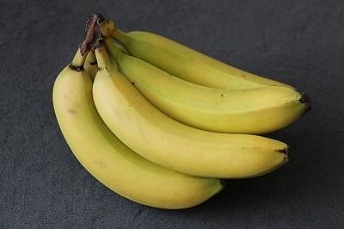
3.이해하기 / 4. 실습하기
(유통판매)재고현황구현
재고현황시스템구현(★ ★ )
재고현황총괄
신규상품등록
상품삭제
재고파악수정
㈜트와이스 재고 현황 -상품상세
상품 번호 | 122122
상품명 | 바나나
재고 현황 | 10
상품등록일 | 2017-06-10
재고등록일 | 2017-06-10
상품설명 | 알래스카산 바나나로 맘모스의 아침식사
상품사진
계속
상품삭제
제고 수정
품목상세화면은 다음과 같은 항목출력
해당상품을 삭제할 수 있는 버튼
해당상품을 수정은 불가
Notes:
타입을 변환하는 경우에는 형변환을 명시해주는 것이 원칙이지만…
크기가 작은 타입에서 큰타입으로 변환하는 경우에는 형변환을 생략할 수 있습니다.
형변환을 생략했다고 해서 형변환이 안되는 것은 아니고…
실행시에 컴퓨터에 의해서 자동적으로 형변환이 됩니다.
반대로 큰 타입에서 작은 타입으로 형변환하는 경우에는 반드시 명시적으로 형변환을 해줘야합니다.
그렇지 않으면 컴파일 시에 에러가 발생합니다.
큰타입에서 작은 타입으로 변환하는 경우에는 값손실이 발생할 수 있지만,
작은 타입에서 큰 타입으로 변환하는 경우에는 값손실이 발생하지 않기 때문에
형변환을 자동적으로 수행하도록 허용하는 것입니다.
형변환 과정을 그림으로 보면…
Byte를 int로 변환하는 경우에는 1바이트를 4바이트에 저장하는 것이기 때문에
나머지 빈자리 3바이트를 0으로 채우기만 하면 되므로 원래의 값이 손실없이 보존됩니다.
그러나 int를 byte로 변환하는 경우에는 4바이트의 값을 1바이트에 저장하는 것이기 때문에
원래의 4바이트 중에서 앞의 3바이트를 잃게 되므로 값손실이 발생할 수 있습니다.
아래 그림에서 화살표 방향으로의 변환은 형변환을 생략할 수 있다는 것을 의미합니다.
Short과 char는 같은 2바이트이지만 표현할 수 있는 값의 범위가 서로 다르기 때문에 자동형변환이 되지 않습니다.
Long이 8바이트인데도 4바이트인 float로 자동형변환이 되는 이유는
Float가 4바이트이지만, long과는 표현방식이 달라서 더 큰 범위를 표현할 수 있기 때문입니다.
형변환을 할 때는 형변환을 명시적으로 해주면 제일 확실하겠지만,
자동형변환되는 경우에는 생략하는 것이 보다 깔끔한 코딩이 될 것입니다.

Slide 27
3.이해하기 / 4. 실습하기
(유통판매)재고현황구현
재고현황시스템구현(★ ★ )
재고현황총괄
신규상품등록
상품삭제
재고파악수정
㈜트와이스 재고 현황 –상품등록
상품 번호 | 122122
상품명 | 바나나
재고 현황 | 10
상품등록일 | 2017-06-10
재고등록일 | 2017-06-10
상품설명 | 알래스카산 바나나로 맘모스의 아침식사
상품사진 | /usr/lib/tomcat7/webapps/abc/aaa,jpg
계속
Upload
완료
상품번호,상품명,재고현황,상품설명은 입력가능 하게 함
상품등록일, 재고등록일은 자동으로 당일 날자가 입력됨
상품사진은 1)실력자는 파일 업로드 2) 일반은 npp(fileziller)로 몇 개의 그림파일을 업로드하고 해당 파일패스를 입력
Notes:
타입을 변환하는 경우에는 형변환을 명시해주는 것이 원칙이지만…
크기가 작은 타입에서 큰타입으로 변환하는 경우에는 형변환을 생략할 수 있습니다.
형변환을 생략했다고 해서 형변환이 안되는 것은 아니고…
실행시에 컴퓨터에 의해서 자동적으로 형변환이 됩니다.
반대로 큰 타입에서 작은 타입으로 형변환하는 경우에는 반드시 명시적으로 형변환을 해줘야합니다.
그렇지 않으면 컴파일 시에 에러가 발생합니다.
큰타입에서 작은 타입으로 변환하는 경우에는 값손실이 발생할 수 있지만,
작은 타입에서 큰 타입으로 변환하는 경우에는 값손실이 발생하지 않기 때문에
형변환을 자동적으로 수행하도록 허용하는 것입니다.
형변환 과정을 그림으로 보면…
Byte를 int로 변환하는 경우에는 1바이트를 4바이트에 저장하는 것이기 때문에
나머지 빈자리 3바이트를 0으로 채우기만 하면 되므로 원래의 값이 손실없이 보존됩니다.
그러나 int를 byte로 변환하는 경우에는 4바이트의 값을 1바이트에 저장하는 것이기 때문에
원래의 4바이트 중에서 앞의 3바이트를 잃게 되므로 값손실이 발생할 수 있습니다.
아래 그림에서 화살표 방향으로의 변환은 형변환을 생략할 수 있다는 것을 의미합니다.
Short과 char는 같은 2바이트이지만 표현할 수 있는 값의 범위가 서로 다르기 때문에 자동형변환이 되지 않습니다.
Long이 8바이트인데도 4바이트인 float로 자동형변환이 되는 이유는
Float가 4바이트이지만, long과는 표현방식이 달라서 더 큰 범위를 표현할 수 있기 때문입니다.
형변환을 할 때는 형변환을 명시적으로 해주면 제일 확실하겠지만,
자동형변환되는 경우에는 생략하는 것이 보다 깔끔한 코딩이 될 것입니다.

Slide 28
3.이해하기 / 4. 실습하기
(유통판매)재고현황구현
재고현황시스템구현(★ ★ )
재고현황총괄
신규상품등록
상품삭제
재고파악수정
㈜트와이스 재고 현황-상품삭제
[바나나] 상품이 삭제되었습니다.
재고현황
계속
처리 상황을 출력 (삭제되었습니다/등록되었습니다/ 에러등등)
재고현황 버튼을 누르면 재고현황으로 간다네
Notes:
타입을 변환하는 경우에는 형변환을 명시해주는 것이 원칙이지만…
크기가 작은 타입에서 큰타입으로 변환하는 경우에는 형변환을 생략할 수 있습니다.
형변환을 생략했다고 해서 형변환이 안되는 것은 아니고…
실행시에 컴퓨터에 의해서 자동적으로 형변환이 됩니다.
반대로 큰 타입에서 작은 타입으로 형변환하는 경우에는 반드시 명시적으로 형변환을 해줘야합니다.
그렇지 않으면 컴파일 시에 에러가 발생합니다.
큰타입에서 작은 타입으로 변환하는 경우에는 값손실이 발생할 수 있지만,
작은 타입에서 큰 타입으로 변환하는 경우에는 값손실이 발생하지 않기 때문에
형변환을 자동적으로 수행하도록 허용하는 것입니다.
형변환 과정을 그림으로 보면…
Byte를 int로 변환하는 경우에는 1바이트를 4바이트에 저장하는 것이기 때문에
나머지 빈자리 3바이트를 0으로 채우기만 하면 되므로 원래의 값이 손실없이 보존됩니다.
그러나 int를 byte로 변환하는 경우에는 4바이트의 값을 1바이트에 저장하는 것이기 때문에
원래의 4바이트 중에서 앞의 3바이트를 잃게 되므로 값손실이 발생할 수 있습니다.
아래 그림에서 화살표 방향으로의 변환은 형변환을 생략할 수 있다는 것을 의미합니다.
Short과 char는 같은 2바이트이지만 표현할 수 있는 값의 범위가 서로 다르기 때문에 자동형변환이 되지 않습니다.
Long이 8바이트인데도 4바이트인 float로 자동형변환이 되는 이유는
Float가 4바이트이지만, long과는 표현방식이 달라서 더 큰 범위를 표현할 수 있기 때문입니다.
형변환을 할 때는 형변환을 명시적으로 해주면 제일 확실하겠지만,
자동형변환되는 경우에는 생략하는 것이 보다 깔끔한 코딩이 될 것입니다.

Slide 29
3.이해하기 / 4. 실습하기
(유통판매)재고현황구현
재고현황시스템구현(★ ★ )
재고현황총괄
신규상품등록
상품삭제
재고파악수정
㈜트와이스 재고 현황-재고수정
상품 번호 | 122122
상품명 | 바나나
재고 현황 | 10
상품등록일 | 2017-06-10
재고등록일 | 2017-06-10
상품설명 | 알래스카산 바나나로 맘모스의 아침식사
상품사진
게시판은 결국
일반적 업무처리
시스템의 기본이다.
재고수정
재고 수정화면은 재고수만 수정가능
재고등록일은 수정시 날짜로 매번 수정
Notes:
타입을 변환하는 경우에는 형변환을 명시해주는 것이 원칙이지만…
크기가 작은 타입에서 큰타입으로 변환하는 경우에는 형변환을 생략할 수 있습니다.
형변환을 생략했다고 해서 형변환이 안되는 것은 아니고…
실행시에 컴퓨터에 의해서 자동적으로 형변환이 됩니다.
반대로 큰 타입에서 작은 타입으로 형변환하는 경우에는 반드시 명시적으로 형변환을 해줘야합니다.
그렇지 않으면 컴파일 시에 에러가 발생합니다.
큰타입에서 작은 타입으로 변환하는 경우에는 값손실이 발생할 수 있지만,
작은 타입에서 큰 타입으로 변환하는 경우에는 값손실이 발생하지 않기 때문에
형변환을 자동적으로 수행하도록 허용하는 것입니다.
형변환 과정을 그림으로 보면…
Byte를 int로 변환하는 경우에는 1바이트를 4바이트에 저장하는 것이기 때문에
나머지 빈자리 3바이트를 0으로 채우기만 하면 되므로 원래의 값이 손실없이 보존됩니다.
그러나 int를 byte로 변환하는 경우에는 4바이트의 값을 1바이트에 저장하는 것이기 때문에
원래의 4바이트 중에서 앞의 3바이트를 잃게 되므로 값손실이 발생할 수 있습니다.
아래 그림에서 화살표 방향으로의 변환은 형변환을 생략할 수 있다는 것을 의미합니다.
Short과 char는 같은 2바이트이지만 표현할 수 있는 값의 범위가 서로 다르기 때문에 자동형변환이 되지 않습니다.
Long이 8바이트인데도 4바이트인 float로 자동형변환이 되는 이유는
Float가 4바이트이지만, long과는 표현방식이 달라서 더 큰 범위를 표현할 수 있기 때문입니다.
형변환을 할 때는 형변환을 명시적으로 해주면 제일 확실하겠지만,
자동형변환되는 경우에는 생략하는 것이 보다 깔끔한 코딩이 될 것입니다.

Slide 30
6. 정리하기
다음 제시된 내용을 자필로 작성하여 제출 하시오 (상단 학번, 이름 기입)
필기없음 단 코멘트를 잘 달았는지 검토하셔요
29

Slide 31
7. 차시 예고
차시 준비
8. 댓글달기기능
30

